Slide 1
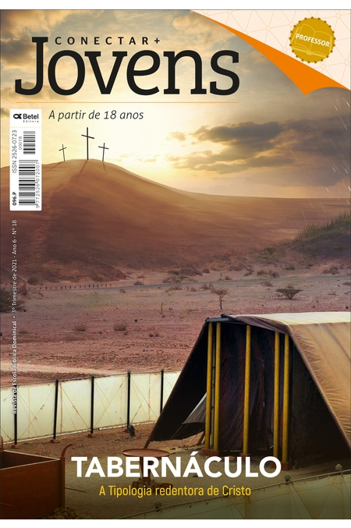
Lição 6
A Arca da Aliança
Revista conectar +
Editora Betel Dominical
Pr. Júlio César

Slide 2

Dica de leitura

Slide 3



Pr. Júlio César Medeiros

Slide 4
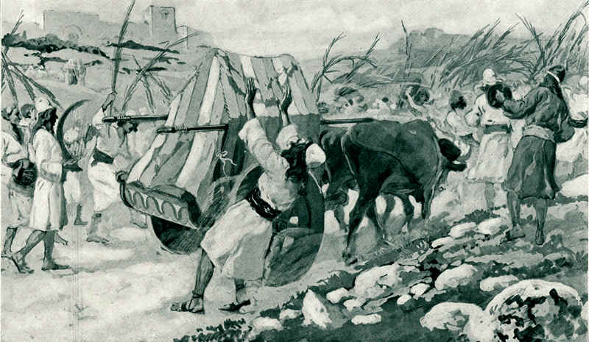
Subsídio ao Educador
Obedecer é melhor que sacrificar
2 Samuel 6
A Bíblia diz que a ira de Deus se acendeu contra Uzá e o feriu ali. Um dos fatores responsáveis por isto foi Davi se esquecer que apenas Levitas podiam transportar a Arca.
Precisamos entender que a obediência deve vir primeiro que qualquer evento ou motivação que tenhamos, ainda que seja nobre.

Slide 5

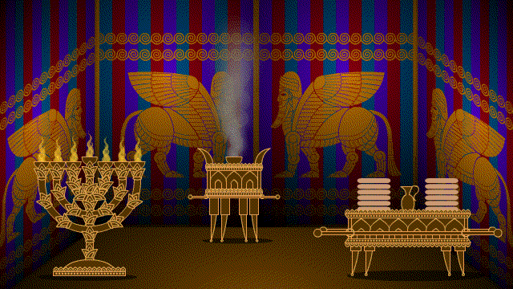

Você quer um curso sobre Tabernáculo?
Em breve!

Slide 6
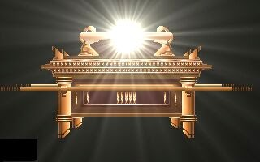




Lição 6. A Arca da Aliança
Texto de
referência: Ex 25.10-22
VERSÍCULO DO DIA
VERDADE APLICADA
OBJETIVO DA LIÇÃO
MOMENTO DE ORAÇÃO
"Mas, depois do segundo véu, estava o tabernáculo que se chama o Santo dos Santos, 4 que tinha o incensário de ouro e a arca do concerto, coberta de ouro toda em redor, em que estava um vaso de ouro, que continha o maná, e a vara de Arão, que tinha florescido, e as tábuas do concerto;“
Hb 9.3-4
A Arca da Aliança era símbolo da presença de Deus.
Entender os símbolos da Arca da Aliança;
Destacar as verdades espirituais da Arca da Aliança;
Contextualizar a Arca da Aliança e a Nova Aliança.
🙏
Oremos para que tenhamos mais comunhão com o Deus de promessas e de alianças.

Slide 7

INTRODUÇÃO
Um dos utensílios de maior representatividade dentro do Tabernáculo era a Arca da Aliança; além de representar a presença de Deus, trazia grandes revelações para a Nova Aliança, através de Jesus Cristo.
PONTO CHAVE
A glória de Deus é para os que entram no Santo dos Santos.

Slide 8
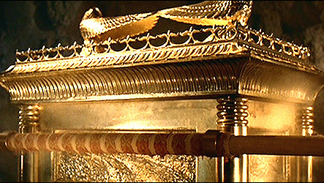
DETALHES DA ARCA DA ALIANÇA
Neste tópico, veremos como Deus revelou a Moisés as medidas e o material que deveria ser usado na feitura da arca, mostrando que não era apenas uma obra de confecção humana e sim um projeto Divino rico em detalhes e revelações neotestamentárias.
Esta Foto de Autor Desconhecido está licenciado em CC BY-NC-ND

Slide 9
1. DETALHES DA ARCA DA ALIANÇA
1.2. O que é propiciatório?
1.1. Características da Arca da Aliança
Nada mais era do que a tampa da Arca, porém com dois querubins de ouro batido nas extremidades da tampa. A ideia da expressão de propiciatório mostra a misericórdia e a reconciliação; lugar onde Deus se torna favorável ao homem.
A palavra hebraica era traduzida como "baú ou arca".
Existem, aproximadamente,185 referências à Arca no AT.
As dimensões da arca eram cerca de 1,10cm de comprimento e 70 cm de largura e de altura..
A arca era feita de madeira revestida de ouro por dentro e por fora e possuía quatro argolas, duas de cada lado.
Significado: Acácia, resistência, e 4 argolas os 4 Evangelhos
Propiciatório
ARCA da Aliança

Slide 10
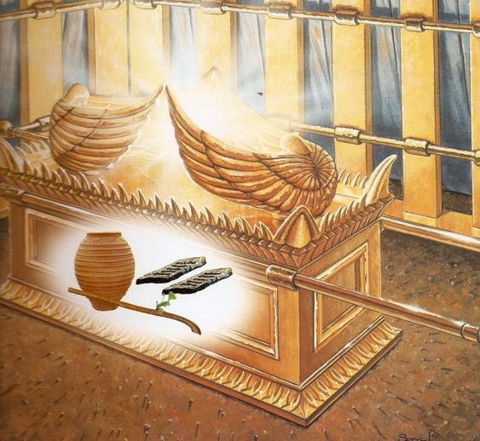
2. 2 - O INTERIOR DA ARCA DA ALIANÇA
Neste tópico vremos o interior da Arca da Aliança

Slide 11
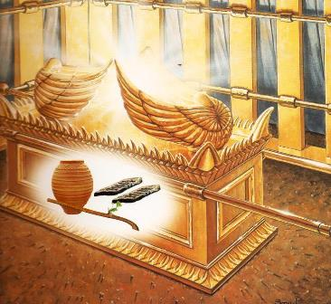
2. O INTERIOR DA ARCA DA ALIANÇA
2.1. As Tábuas da Lei e as suas implicações
2.2. O vaso de ouro com Maná
Dentro da Arca da Aliança, estavam as Tábuas da Lei, entregues a Moisés no Sinai. As Tábuas, aqui, evidenciam a palavra de Deus.
Jesus, ao falar de si mesmo, diz que Ele é a Verdade, (João 14.6), e o Verbo (João 1.1).
Significado: No tempo da Lei, o homem deveria cumprir cada til da Lei, mas, na Graça, por intermédio de Cristo, vamos sendo transformados pela Palavra de Deus em nosso coração.
Também havia o Maná, símbolos da providência de Deus;
Em Êxodo 16, lemos sobre o Maná que, de maneira sobrenatural, Deus mandava sobre o seu povo todos os dias, excetuando-se o sétimo dia.
O Maná caracteriza a providência divina sobre a vida do seu povo em todos os âmbitos.
Signficado: Por meio de Jesus Cristo, experimentamos o milagre de Deus em nossa caminhada espiritual. “Nosso Deus é Deus de providência.”
Maná
Tábuas da Lei

Slide 12
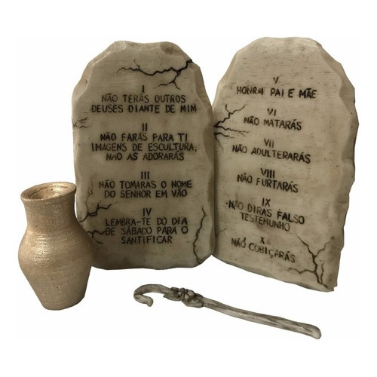
2. O INTERIOR DA ARCA DA ALIANÇA
2.3. A vara de Arão que Floresceu
Em um momento de grande murmuração do povo contra a liderança sacerdotal, Deus instruiu Moisés que, de cada casa paterna dos príncipes, trouxessem varas para estar diante do Senhor com o nome de cada líder escrito em sua respectiva vara; aquela vara que florescesse seria a vara do escolhido para ser sacerdote (Nm 17).
Deus aqui estava estabelecendo que a chamada era uma particularidade divina e não humana, por isso estaria guardada na Arca como testemunho às gerações. Jesus deixou claro que foi Ele quem nos escolheu (João 15.16).
A vara de Arão

Slide 13
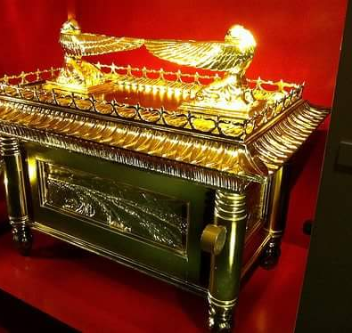
3. A Arca da Aliança e o Novo Testamento
O escritor aos hebreus pontuou que o AT era apenas sombra das coisas que viriam; por isso a Arca da Aliança aponta e revela algo bem maior que os rituais infindáveis do AT.
Neste tópico falaremos sobre esta relação entre Arca e o Novo Testamento

Slide 14
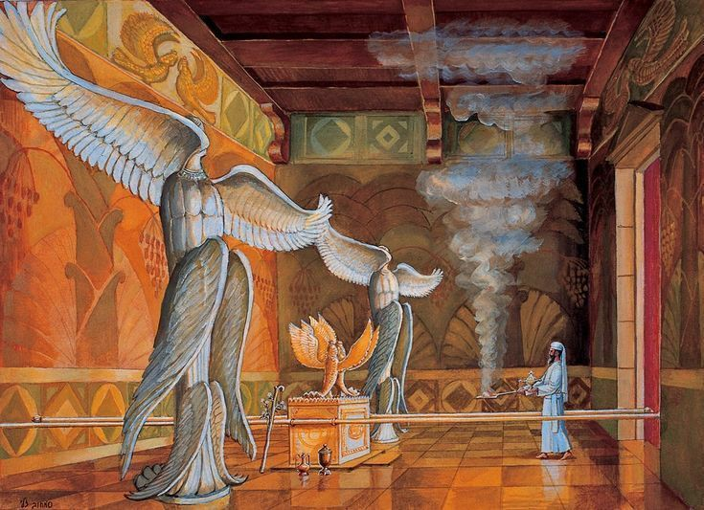
3. A Arca da Aliança e o Novo Testamento
3.1. A Arca da aliança e Jesus
3.2. A glória de Deus
A arca era a representação da Glória de Deus, bem como a Sua misericórdia e justiça.
A Bíblia diz que Jesus é a propiciação pelos nossos pecados, bem como o de todo o mundo (1 Jo 2:2).
No AT, apenas o sumo sacerdote entrava uma vez por ano, mas através de Jesus Cristo todos têm livre acesso a presença de Deus por intermédio do sangue de Jesus.
Um dos momentos áureos no ritual levítico era a manifestação da "Shechinah", que simbolizava a habitação de Deus visível no meio do seu povo.
O lugar em que "Shechinah" de Deus se manifestava era entre os querubins.
Os querubins representavam a guarda da Glória e da santidade de Deus, dando ideia de algo restrito.
No NT, por intermédio de Jesus, a glória de Deus é compartilhada pelo Espírito Santo. No dia do Pentecostes, vemos a manifestação da Glória de Deus (Atos 2).

Slide 15

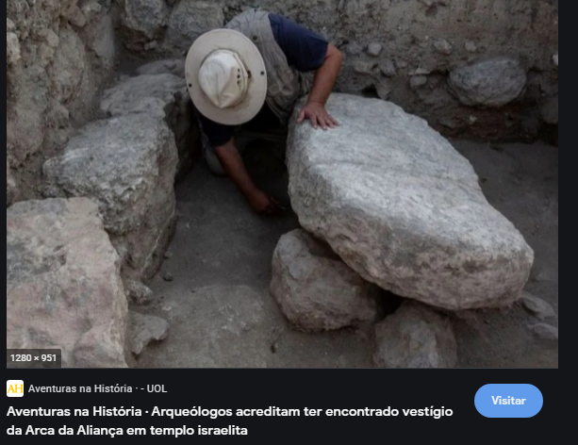
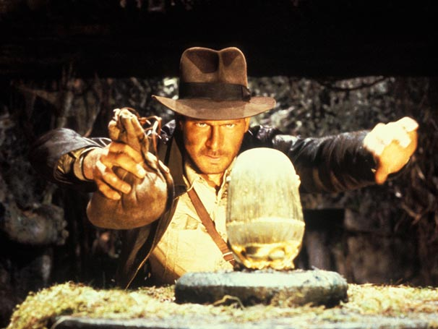
Curiosidade
Um dos maiores questionamentos sobre a Arca da Aliança é quanto ao seu paradeiro. Alguns arqueólogos acreditam que ela esteja em algum lugar da antiga Jerusalém.
1
2
https://aventurasnahistoria.uol.com.br/noticias/historia-hoje/mesa-onde-arca-da-alianca-teria-sido-guardada-foi-encontrada-em-templo-israelita.phtml
O filme Caçadores da Arca Perdida foi inspirado no
Desaparecimento da Arca da Aliança

Slide 16
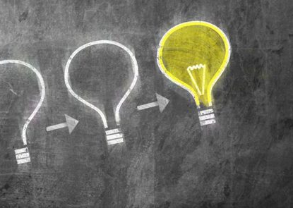
Conclusão
A Arca da Aliança traz grandes verdades espirituais na aplicabilidade da vida crítica da cristandade.

Slide 17








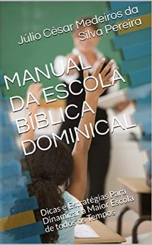
COMO AJUDAR?
https://go.hotmart.com/D45351936X?dp=1
Venha ser nosso aluno neste curso de professores de Escola Dominical! Não perca está oportunidade.
Totalmente on-line
Certificado ao final
https://t.me/juliocesarmedeiros

Slide 18
Fonte:
Revista Betel Conectar, O Tabernáculo. 3° tri 2021

